Slide 1
Zvuk hyeny
Iveta Greifová
II.B

Slide 2
Obsah
Základné informácie
Zvuky
Smiech hyeny
Otázky
Zdroje

Slide 3
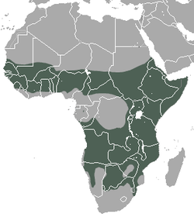
Základné informácie
najväčší žijúci mäsožravec
púšte a polopúšte Afriky
hmotnosť : 62 - 70 kg
dĺžka tela: 130 cm
Notes:
Je najväčší žijúci mäsožravec z čeľade hyenovitých. Vyskytuje sa na savanách a polopúšťach Afriky.
Dospelé jedince dosahujú dĺžku okolo 130 cm, chvost meria približne 25 cm a ich hmotnosť je 62 až 70 (85) kg. Kožušina je pieskovej až sivo-hnedej farby s čiernymi škvrnami po trupe, ktoré vekom blednú. Na hlave má krátke oválne uši. Samice sú veľkosťou o približne 10% väčšie.
Hyeny sú aktívne najmä v noci. Žijú v klanoch, kde sú dominantné samice. Počet členov klanu sa líši od oblasti, ktorú obýva - na savanách ich žije spolu aj vyše 50 a v púštnych oblastiach je to vyše 5 dospelých jedincov s mláďatami. Územie, veľké od 40 po 1 000 km², si chráni pachovými výlučkami, hliadkujúcimi hyenami či rôznymi zvukmi . Hyeny vydávajú množstvo zvukov. Klan spolu zdieľa brloh a miesto močenia.
Hyena je zdatný lovec. Ak loví osamote chytá zajace, zemné vtáky a v močiaroch alebo plytkých vodách ryby, avšak pri love v svorke sú hyeny schopné zabiť aj dospelé zebry alebo pakone. Má mocné čeľuste, takže zožerie takmer všetko z koristi vrátane kostí. Svoju potravu hlce a na jedno nasýtenie je schopná naraz dostať do seba jedlo vážiace až jednu tretinu svojej hmotnosti. Občas kradne korisť inému predátorovi.
Gravidita u hyen škvrnitých trvá asi 100 dní. Po nej samica vrhne 1 až 3 mláďatá a stará sa o ne výlučne ona. Od mlieka sú odstavené v 14 - 18 mesiaci. Prvé cicia dominantné mláďa, ak sa stane, že pre ostatné mláďatá neostane dostatok mlieka, môže ich zabiť a tým zvýšiť svoju šancu na prežitie. Predovšetkým súrodenci rovnakého pohlavia sa k sebe správajú veľmi agresívne. Matka sa o mláďatá starostlivo stará takmer rok, potom mladí samci klan opúšťajú, zatiaľ čo samičky zostávajú aj naďalej v blízkosti matky.
V súčasnosti žije na zemi celkovo okolo 27 000 až 47 000 jedincov. Najväčšia známa populácia sa vyskytuje v ekosystéme Serengeti a v Krugerovom národnom parku. Populácia hyen škvrnitých má klesajúcu tendenciu, obzvlášť na západe a východe Afriky, hlavne kvôli náhodne otravám. V južnej Afrike je populácia tohto druhu v chránených územiach stabilná.

Slide 4
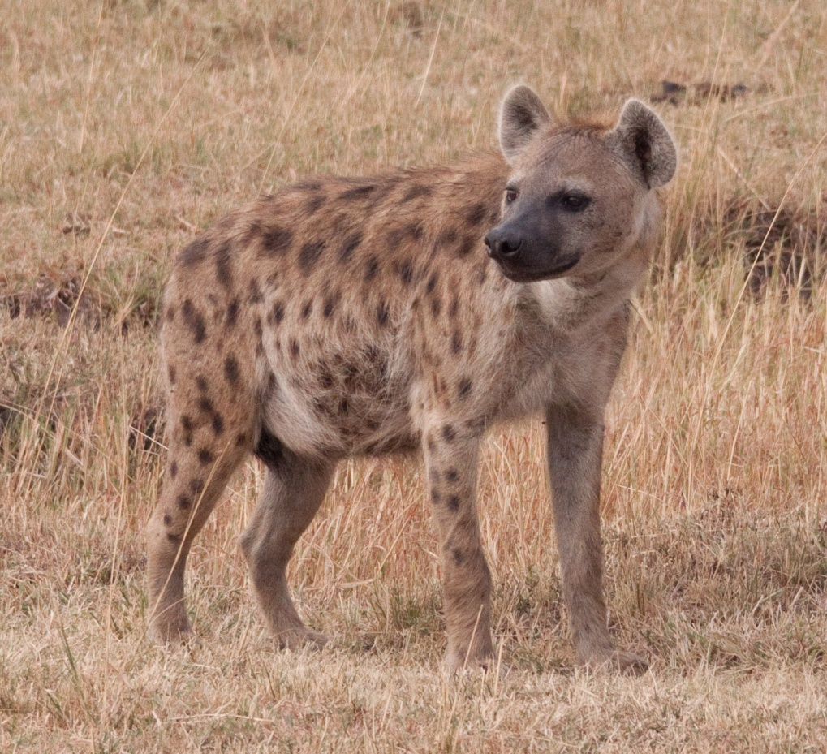
Zvuky
výkrik
rýchly výkrik
kňučanie
vreskot
smiech
Notes:
Hyeny produkujú veľa rôznych zvukov a často sa ozývajú v noci, kedy z tmy svietia len ich zelené oči. Vedci rozlíšili desať až dvadsať hlasových prejavov, ktorými hyeny komunikujú s ostatnými členmi svojej skupiny. Vysoko posadené tóny znamenajú strach alebo podriadenie, zatiaľ čo nízko posadené tendenciu k útoku. Rýchlosť a "štýl" je ukazovateľom sociálneho postavenia.
Hlasný výkrik hyen je charakteristický zvuk africkej noci, môže byť počuť až na viac ako 5 km. Série 6-9 (niekedy 15) hovory trvajúce 2-3 sekundy každý a rozložené 2-10 sekúnd od seba. Všeobecný tón je "oo" tón, ktorý začína v nízkom ihrisku a končí s vysokou poznámkou. Tento zvuk môže byť počuť viac ako 5 km ďaleko. Obvykle sa robí stojace, s ústa pootvorené a hlavu sklonil. Používa sa v oboch pohlaví, ak samostatne alebo v skupine, a zdá sa byť vykonané spontánne, bez vonkajšej príčiny.
Rychly výkrik - Podobne ako pokrik, ale vyššie posadené tóny a v kratších intervaloch. Chvost je buď horizontálne alebo vysoko s naklonenými ušami. Často sa vykonáva pri behu.
kňučanie - hlasný, vysoko posadený, rýchly, ťahavý. Ústa sú mierne otvorené, hlava a chvost visia nízko. Väčšinou využívajú mláďatá pri samici pred saním, alebo keď zmarili pokus získať potravu.
Vreskot - Hlasný, vysoko posadený,trvajúci niekoľko sekúnd.

Slide 5
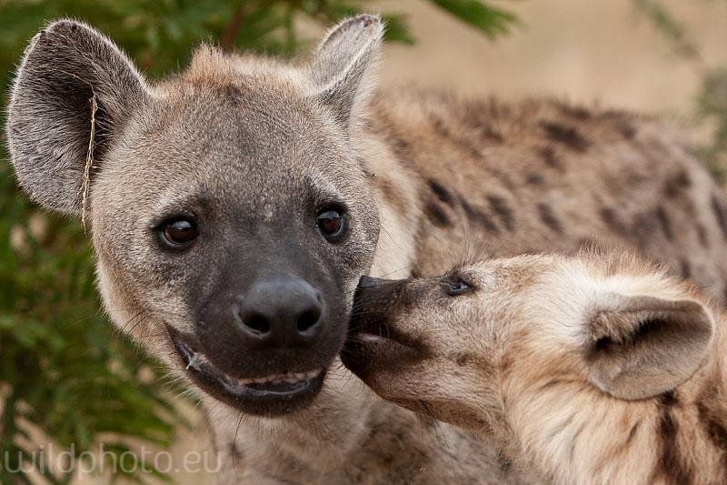
Smiech
podriadenosť
frustrácia, žiadosť o podporu
Notes:
Ich známy „smiech“ slúži na preukázanie podriadenosti pred staršími členmi spoločenstva.
Vedci z Univerzity v Berkeley ale tvrdia, že sa im podarilo reč psovitých šeliem rozlúštiť, a že práve takzvaný smiech zvieratá vydávajú naopak v stave ohrozenia. Charakteristiky zvuku, ako je tón a frekvencia, vedci priradzovali jednotlivým zvieratám, ich sociálnemu statusu aj situácii, v ktorej sa smiech ozýval. Zistili, že tón vypovedá o veku zvieraťa, zatiaľ čo variácie vo frekvencii zvuku prinášajú informáciu o spoločenskom postavení hyeny a o tom, či sa v danej situácii prejavuje dominantne alebo je naopak v pozícii podriadeného. Smiech hyeny môže byť aj známkou frustrácie a žiadostí o podporu. V prírode sa to prejavuje napríklad vtedy, keď sa ulovenú korisť hyenám snaží ulúpiť levy - čo je na afrických savanách bežná situácia. Osamelá hyena nemá šancu, ale skupina jedincov, ktorí vypočuli smiech - volanie o pomoc, môže levy otravovať natoľko, že korisť radšej hyenám zase vrátia.. Smiech podriadenej hyeny stúpa a klesá vo veľkom rozpätí. Naopak dominantná hyena má pevný a pravidelný smiech.
Tieto informácie môžu byť taktiež dôležité pre nové samce vo svorke, ktoré majú automaticky najnižšie postavenie v hierarchii. Po príchode do svorky pravdepodobne vďaka týmto zvukovým signálom zistia, ktorý člen skupiny má aké postavenie, čím sa zvyšujú ich vlastné šance na zlepšenie sociálneho postavenia.

Slide 6
Otázky
Kde žijú hyeny?
Kto je dominantný vo svorke ?
Koľko zvukov sa dá rozlíšiť?

Slide 7
Zdroje:
http://www.rozhlas.cz/leonardo/priroda/_zprava/714435
http://www.ceskatelevize.cz/ct24/svet/veda-a-technika/93092-kdyz-se-hyeny-smeji-boji-se/
http://www.pluska.sk/zaujimavosti/preco-hyeny-smeju.html
http://www.mundo.cz/hyena-skvrnita
http://sk.wikipedia.org/wiki/Hyena_%C5%A1kvrnit%C3%A1
http://en.wikipedia.org/wiki/Spotted_hyena
Videá:
https://www.youtube.com/watch?v=ONFi8N2FQsc
https://www.youtube.com/watch?v=zkCqAMT0AIA
Obrázky :
http://www.naturfoto.cz/fotografie/auer/hyena-skvrnita-IMG_7977mw.jpg
http://upload.wikimedia.org/wikipedia/commons/thumb/c/c9/Spotted_Hyaena_area.png/250px-Spotted_Hyaena_area.png
http://upload.wikimedia.org/wikipedia/commons/b/be/Spotted_hyena_in_Kenya.jpg
http://www.chovzvirat.cz/images/zvirata/hyena-skvrnita_mep15tv.jpg
http://www.wildphoto.eu/data/73.jpg
http://www.hdwallpapersinn.com/wp-content/uploads/2014/08/Hyena-HD-hyenas-31563559-1280-1024.jpg

Slide 8
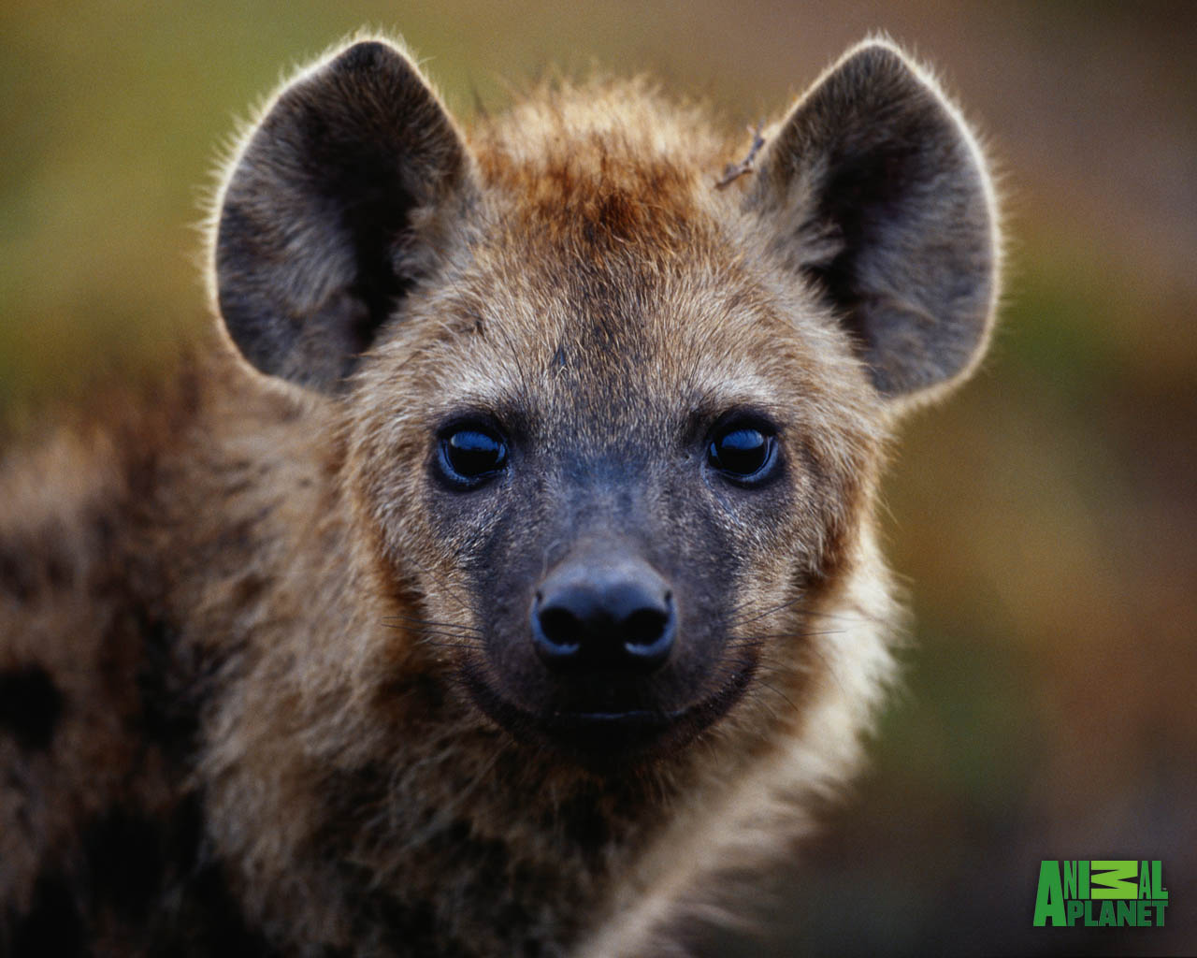
Ďakujem za pozornosť!

